Slide 1
Image Classification 3
지 명 화

Slide 2
목차
Introduction
Xception
SqueezeNet
MobileNet
ResNext
Residual Attention Network
DenseNet

Slide 3
1. Introduction
CNN 설계의 역사
LeNet -> feature extraction을 위한 간단한 convolution + sub sampling을 위한 max pooling 등장
AlexNet -> max pooling 사이에는 convolution이 여러 번 반복
VGGNet -> 네트워크의 깊이를 점점 깊게…, convolution filter의 사이즈를 작게, 여러 번 반복
GoogLeNet -> NIN에서 영감을 받으며 새로운 구조인 Inception 등장

Slide 4
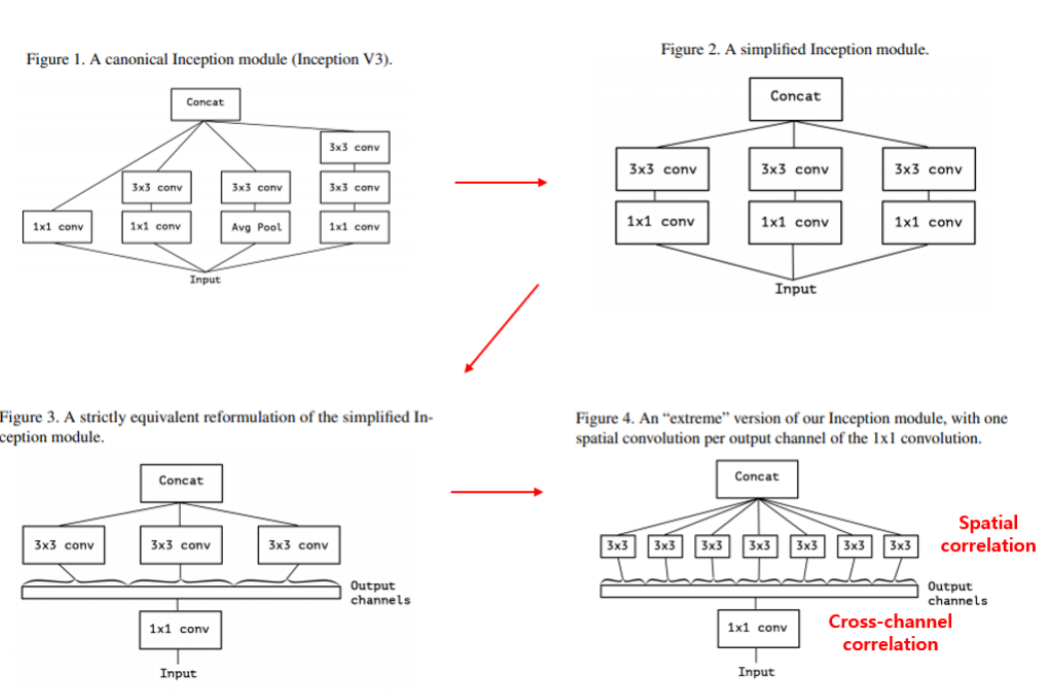
2. Xception

Slide 5
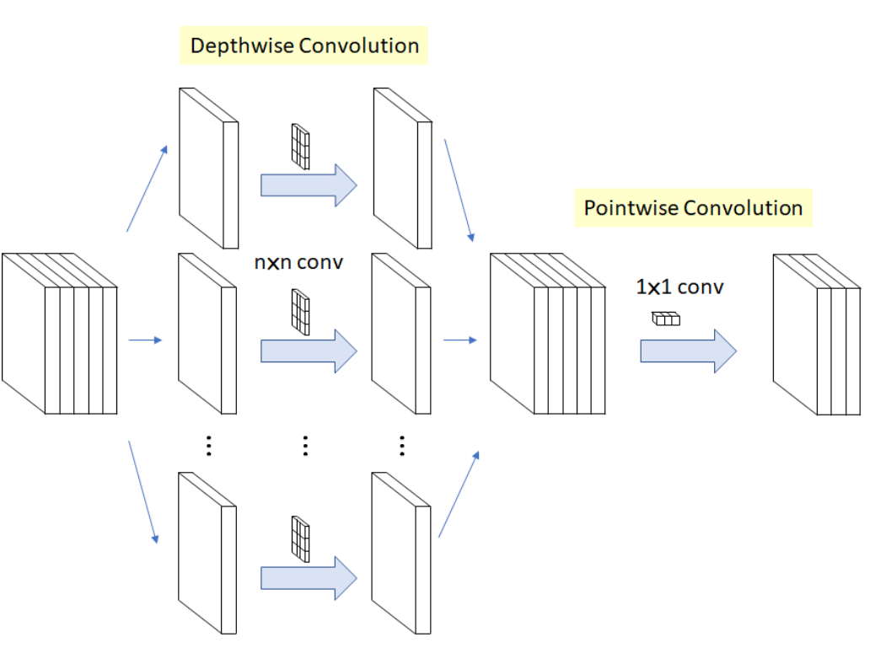

Slide 6
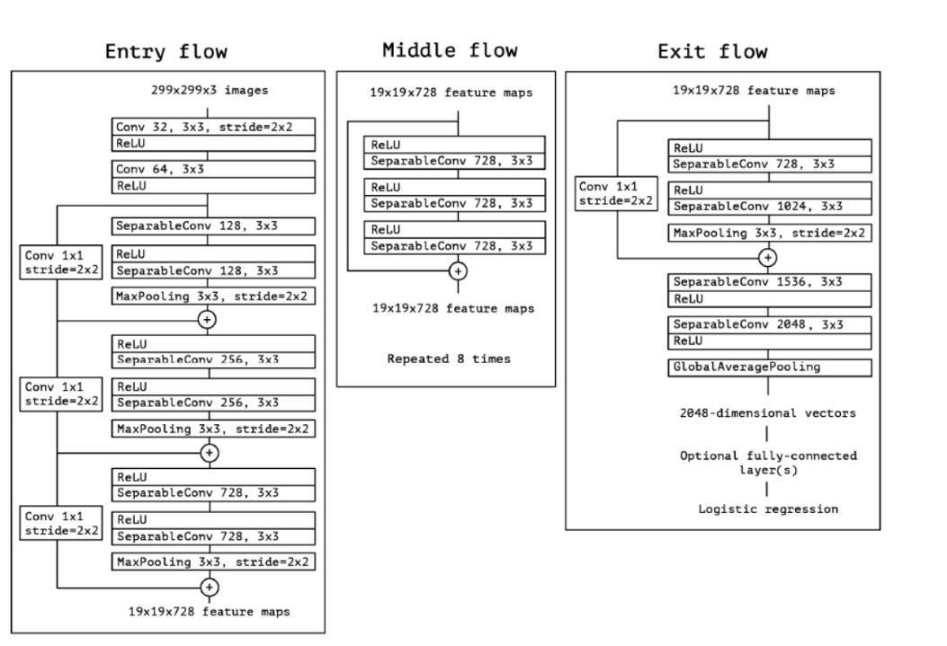

Slide 7
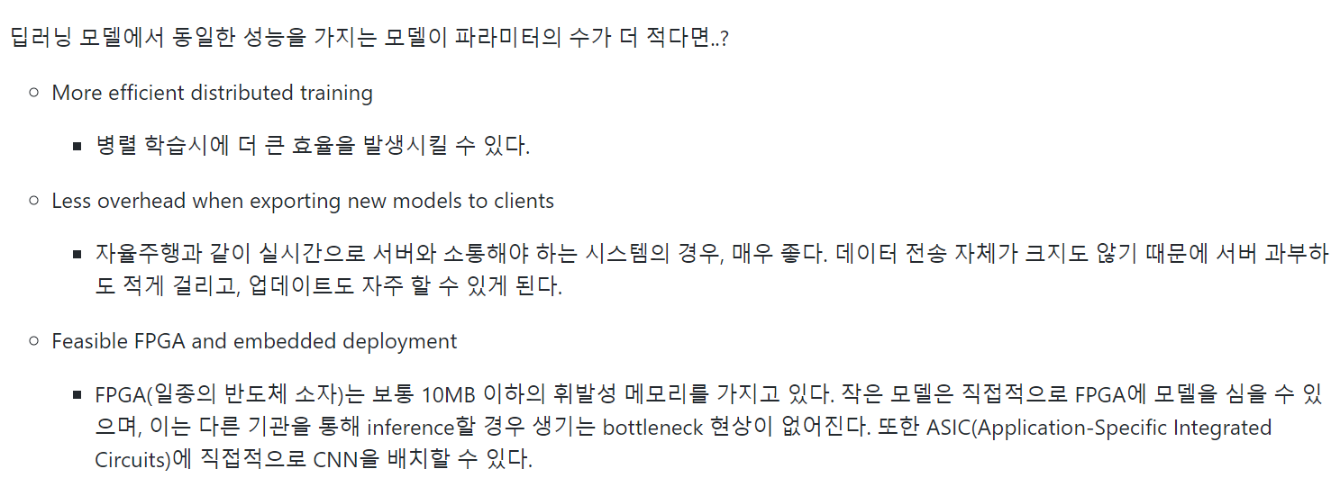
3. SqueezeNet

Slide 8
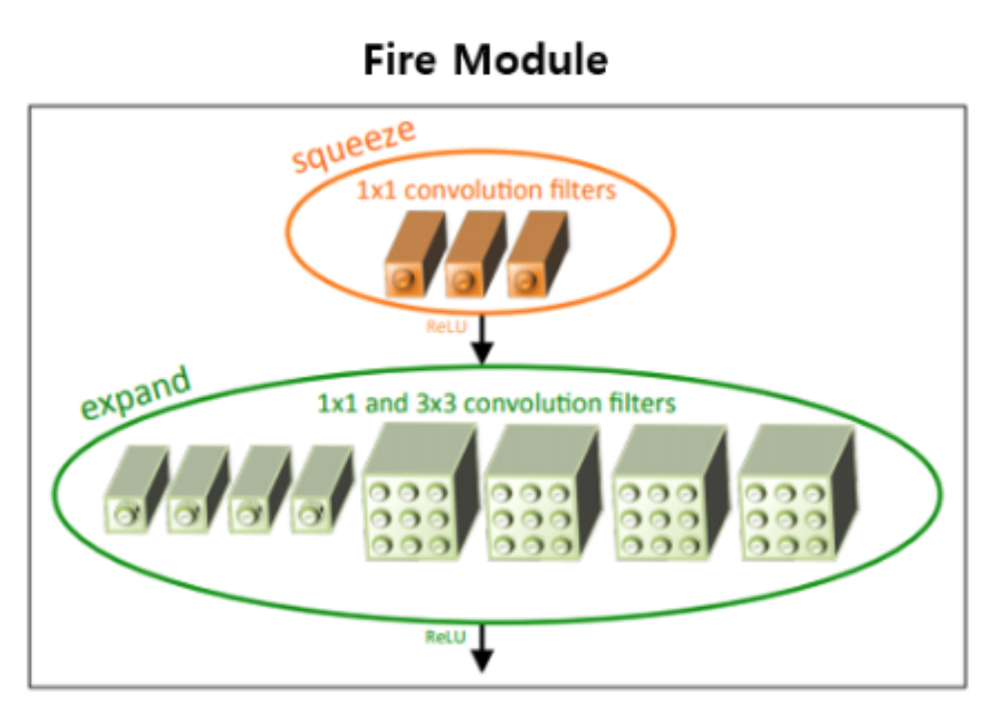

Slide 9
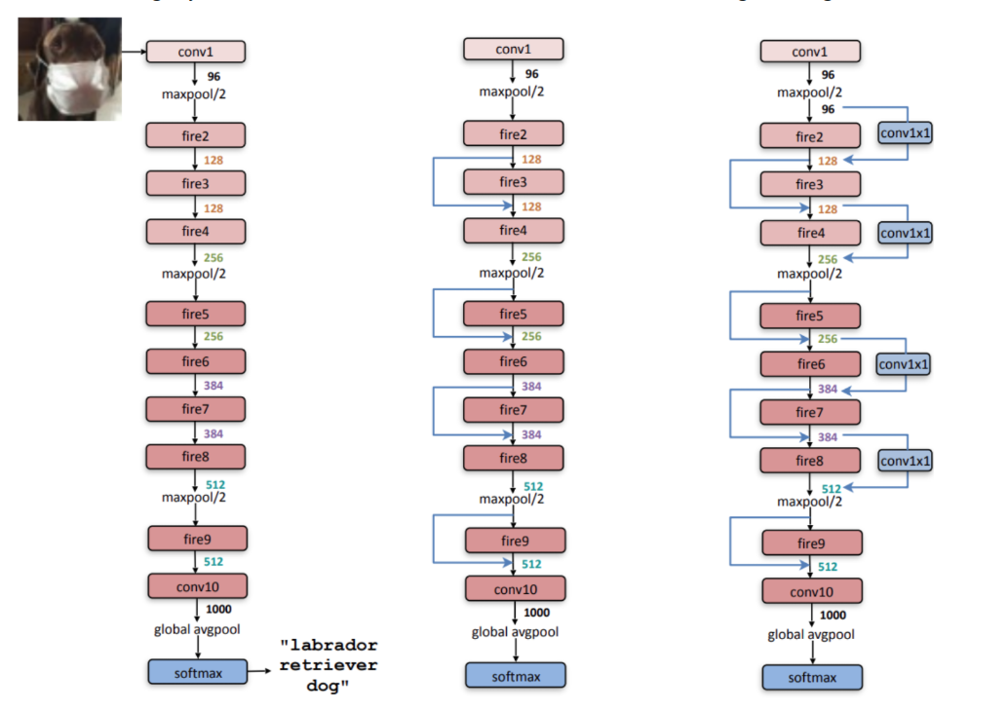

Slide 10
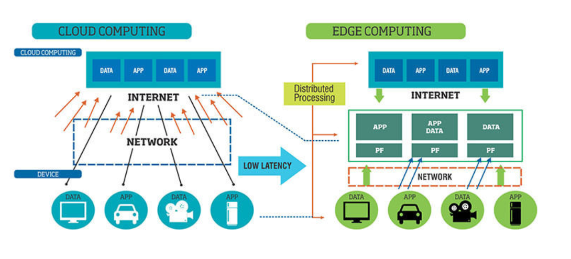
4. MobileNet

Slide 11
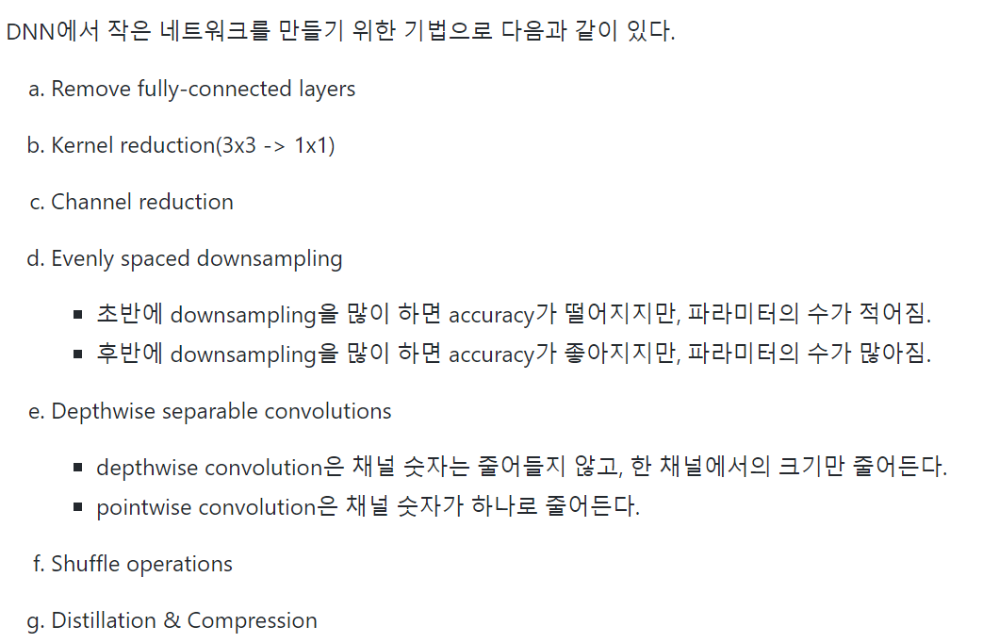

Slide 12
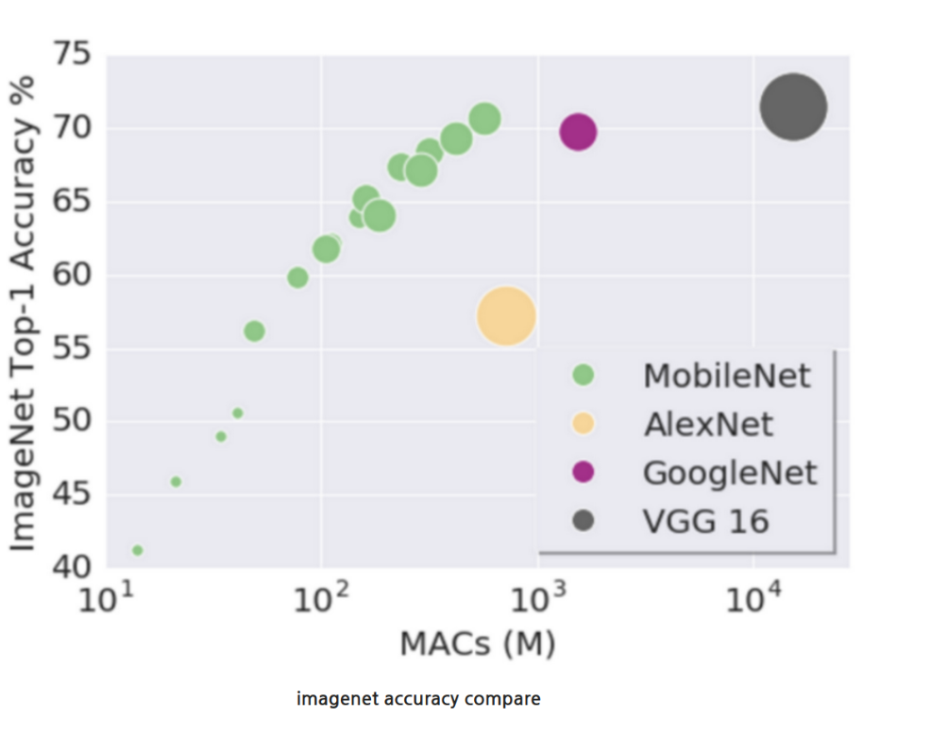

Slide 13
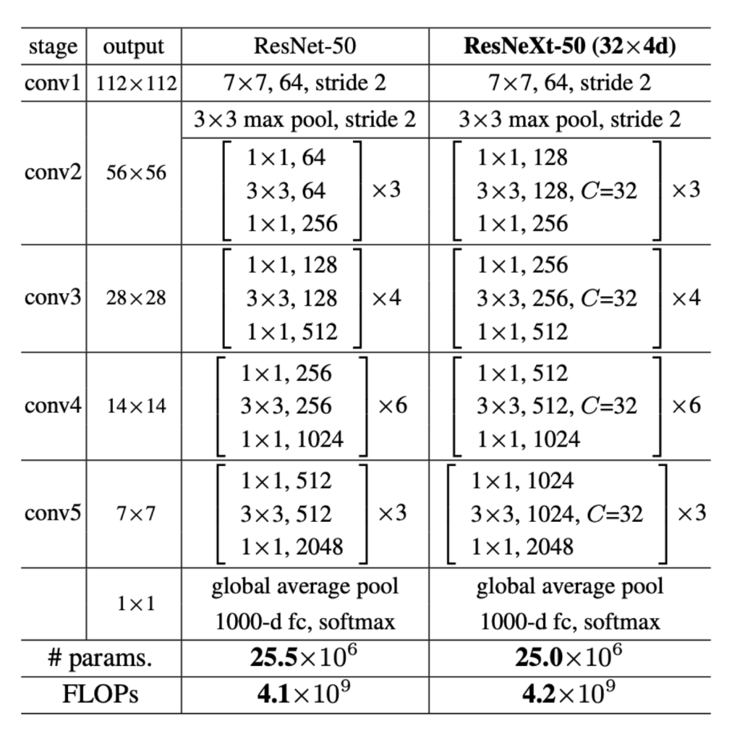
5. ResNext

Slide 14
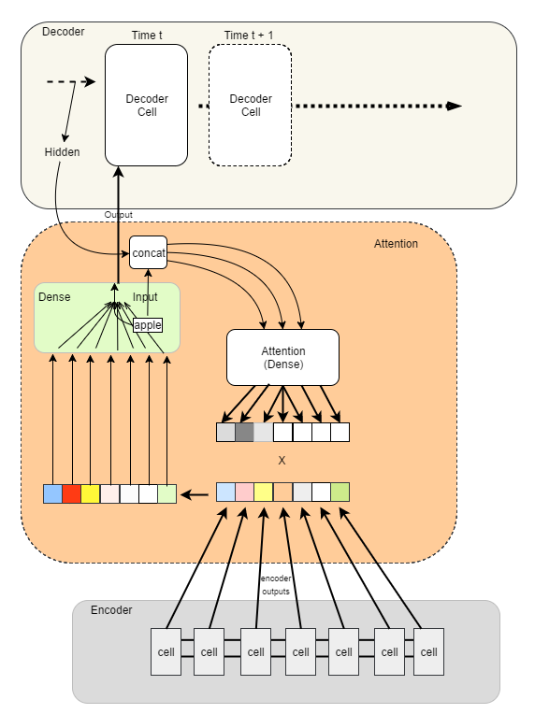
6. Residual Attention Network

Slide 15
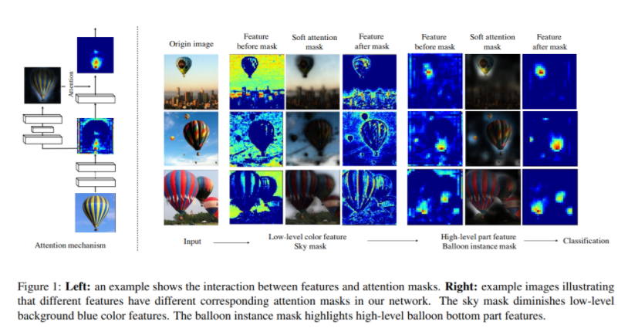

Slide 16
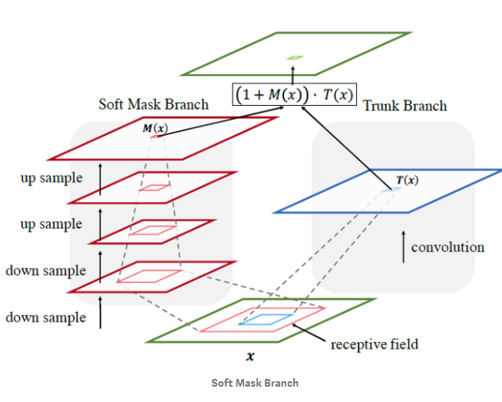

Slide 17
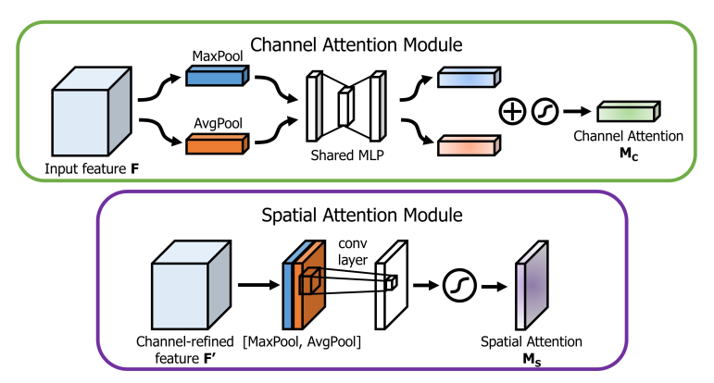

Slide 18
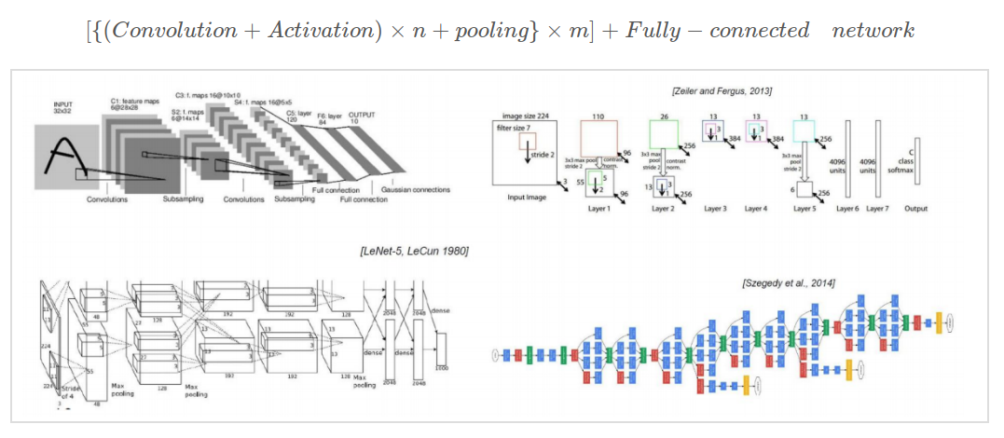
7. DenseNet

Slide 19
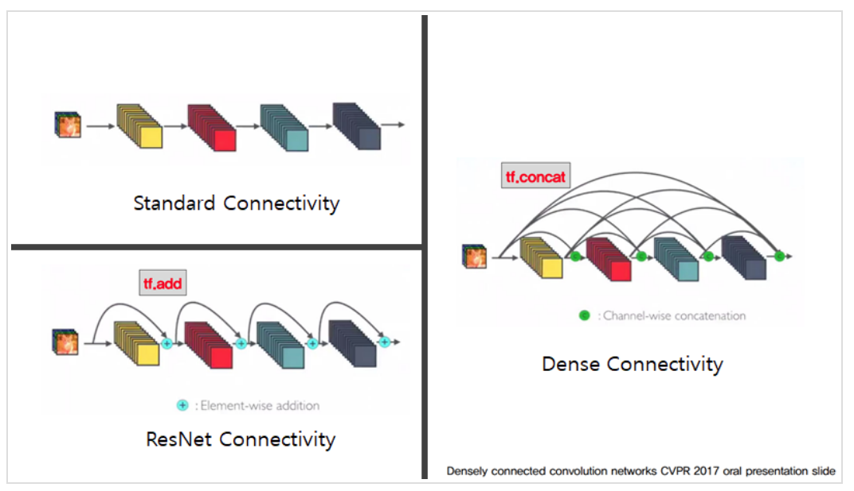

Slide 20
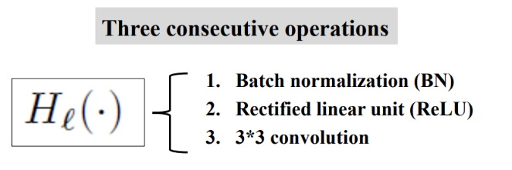
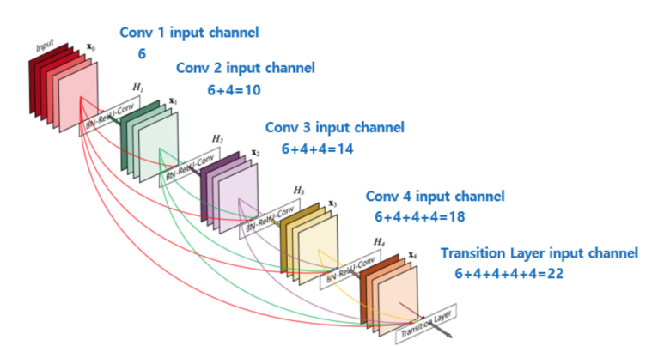

Slide 21
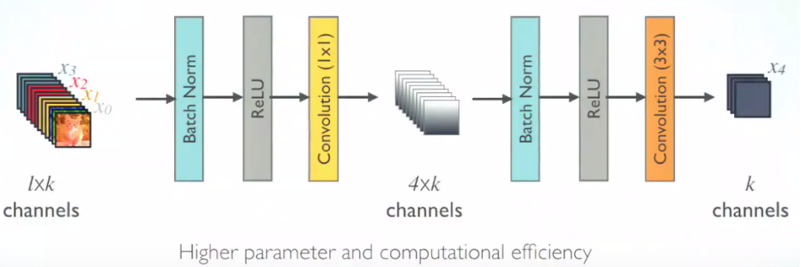

Slide 22
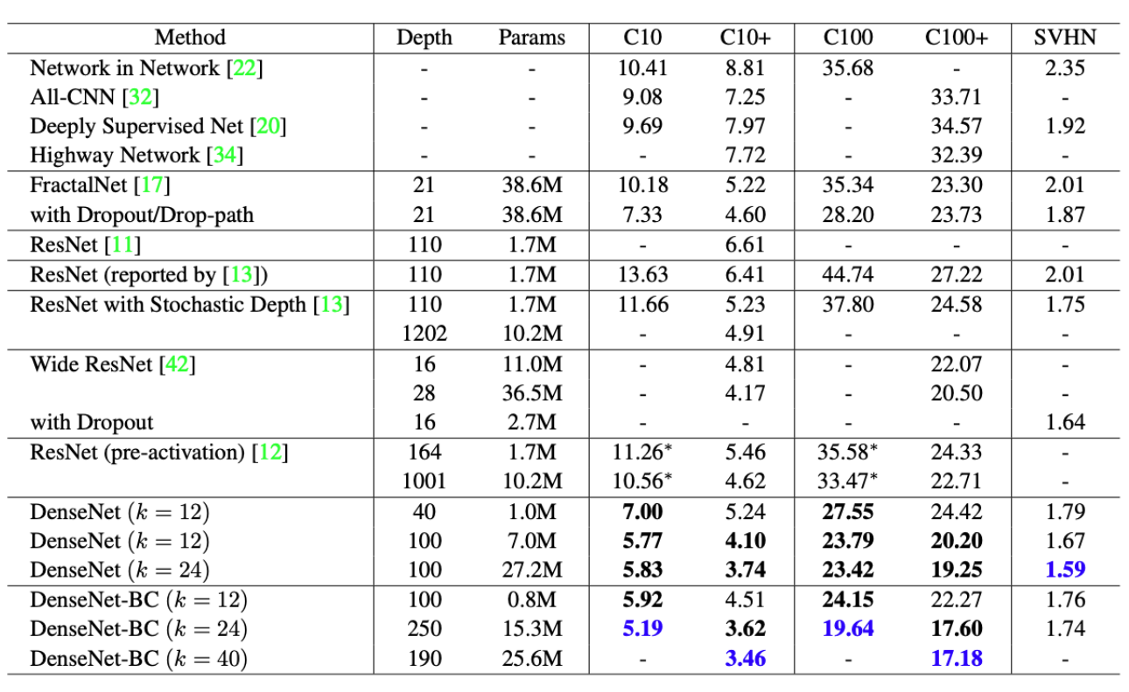

Slide 23
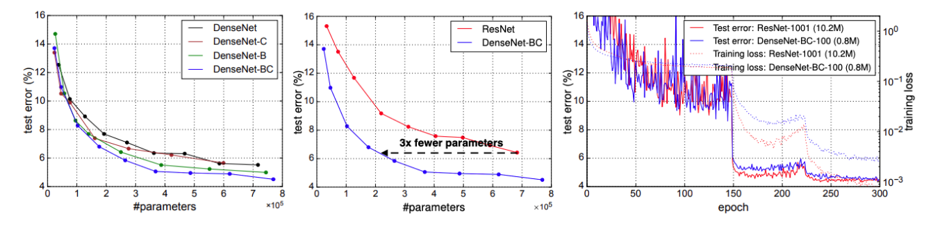

Slide 24
감사합니다

